Slide 1


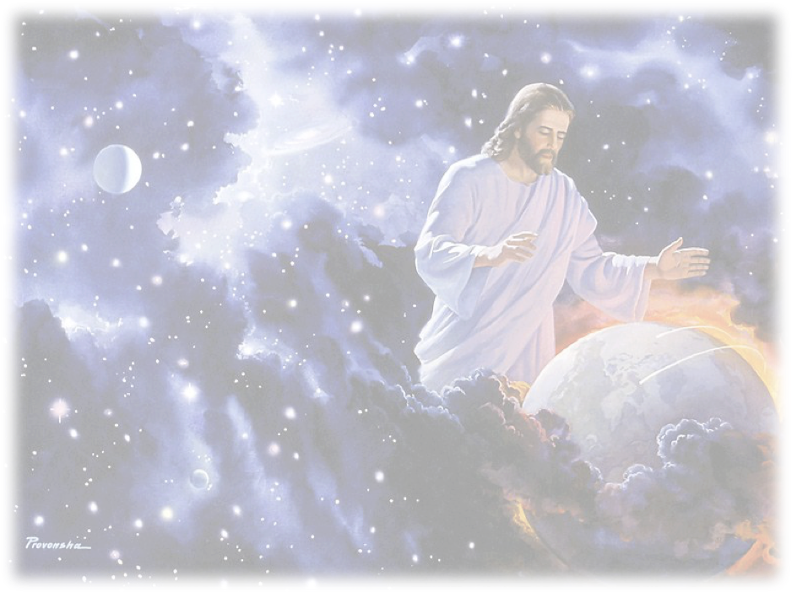
О, Боже, безцен
We Praise Thee, O God (Revive Us Again)
Музика: Джон Дженкинс Хъсбънд, 1815 (1760-1825)
Текст: Уилям Патън Макей, 1863 (1839-1885)
Бълг. текст: неизвестен

Slide 2

G C G | H Em C | Am D | G
D G D G
1. О, Боже, безцен
D G D G
е небесний Твой дар -
D Hm C G
нам дал Си Исуса
A D
Спасител и Цар.
1/6

Slide 3
Пр:
G C G D G
Алилуя! Тебе слава!
G C G A D
Алилуя, амин!
G C G H Em C
Алилуя! Тебе слава
Am D G
по целия мир!
2/6

Slide 4
D G D G
2. Исусе, ний славим
D G D G
и Твойта любов!
D Hm C G
Пролял Си за нас
A D
скъпоценна Си кръв!
3/6

Slide 5
Пр:
G C G D G
Алилуя! Тебе слава!
G C G A D
Алилуя, амин!
G C G H Em C
Алилуя! Тебе слава
Am D G
по целия мир!
4/6

Slide 6
D G D G
3. И Тебе ний хвалим,
D G D G
о, Душе Святи!
D Hm C G
На святост и истина
A D
извор Си Ти!
5/6

Slide 7
Пр:
G C G D G
Алилуя! Тебе слава!
G C G A D
Алилуя, амин!
G C G H Em C
Алилуя! Тебе слава
Am D G
по целия мир!
6/6

Slide 8
